Slide 1
ОТДЕЛЕНИЕ ДЗЮДО И САМБО МАУ «СПОРТКОМПЛЕКС»

Slide 2
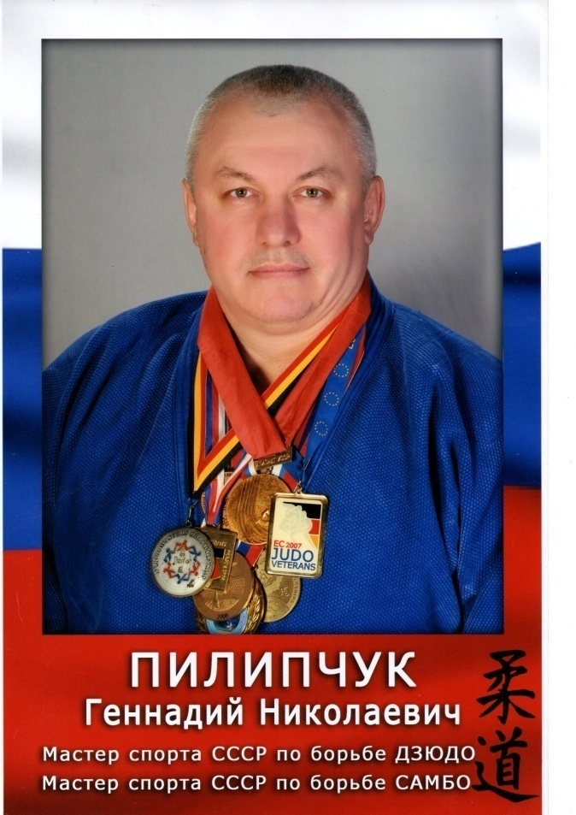
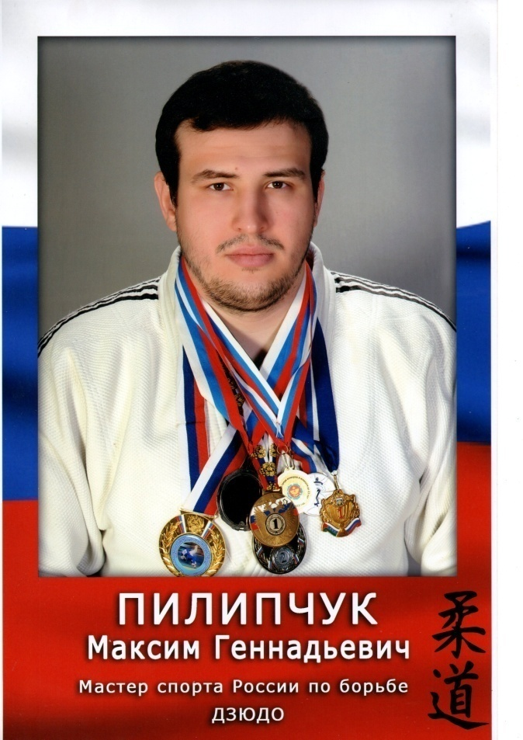
ТРЕНЕРЫ ОТДЕЛЕНИЯ
НЕОДНОКРАТНЫЙ ПОБЕДИТЕЛЬ И ПРИЗЁР ВСЕСОЮЗНЫХ, ВСЕРОССИЙСКИХ И МЕЖДУНАРОДНЫХ СОРЕВНОВАНИЙ ПО ДЗЮДО И САМБО. НЕОДНОКРАТНЫЙ ЧЕМПИОН ЕВРОПЫ ПО ДЗЮДО СРЕДИ МАСТЕРОВ. ПРИЗЁР ЧЕМПИОНАТА МИРА ПО ДЗЮДО СРЕДИ МАСТЕРОВ.
НЕОДНОКРАТНЫЙ ПОБЕДИТЕЛЬ И ПРИЗЁР ОКРУЖНЫХ И ВСЕРОССИЙСКИХ СОРЕВНОВАНИЙ ПО ДЗЮДО. ПРИЗЁР ВСЕРОССИЙСКОЙ ЛЕТНЕЙ УНИВЕРСИАДЫ И ЧЕМПИОНАТА РОССИИ СРЕДИ СТУДЕНТОВ. ПРИЗЁР СПАРТАКИАДЫ МОЛОДЁЖИ РОССИИ ПО ДЗЮДО. ПРИЗЁР ВСЕРОССИЙСКИХ СОРЕВНОВАНИЙ ПО САМБО.

Slide 3
ДОСТИЖЕНИЯ НАШИХ СПОРТСМЕНОВ ПИЛИПЧУК АРТЁМ – МАСТЕР СПОРТА РОССИИ ПО ДЗЮДО
ПРИЗЁР МЕЖДУНАРОДНОГО ТУРНИРА ПО ДЗЮДО, ПРИЗЁР ПЕРВЕНСТВА РОССИИ ПО ДЗЮДО. НЕОДНОКРАТНЫЙ ПОБЕДИТЕЛЬ И ПРИЗЁР ВСЕРОССИЙСКИХ СОРЕВНОВАНИЙ, НЕОДНОКРАТНЫЙ ПОБЕДИТЕЛЬ И ПРИЗЁР ЧЕМПИОНАТОВ УРАЛЬСКОГО ФЕДЕРАЛЬНОГО ОКРУГА ПО ДЗЮДО. С 2016 ГОДА ЧЛЕН СБОРНОЙ КОМАНДЫ Г. ТЮМЕНИ И ТЮМЕНСКОЙ ОБЛАСТИ ПО ДЗЮДО. С 2018 ДО 2022 ГОДА ЧЛЕН СПОРТИВНОЙ СБОРНОЙ КОМАНДЫ РОССИЙСКОЙ ФЕДЕРАЦИИ ПО ДЗЮДО.

Slide 4
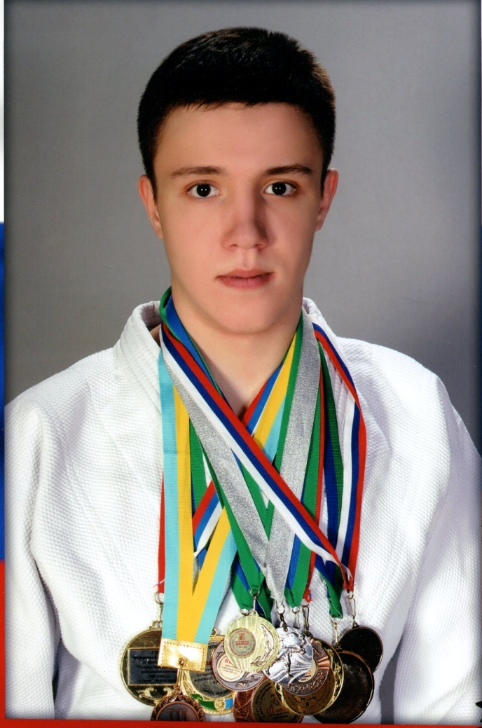
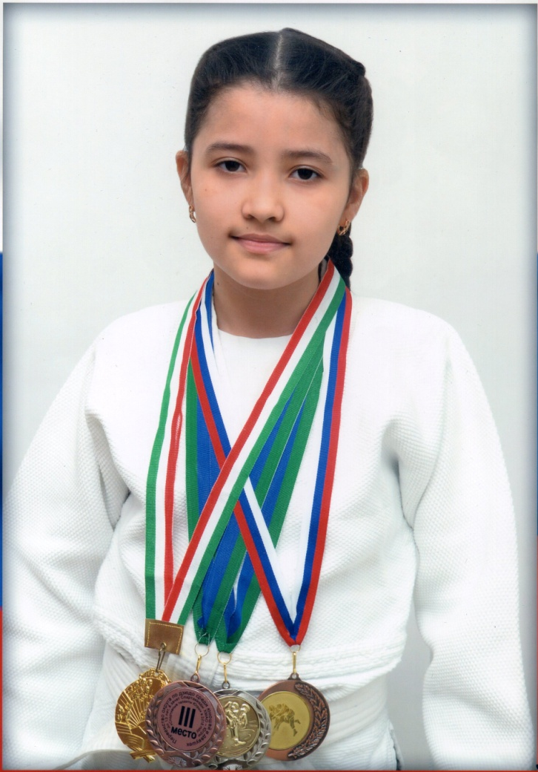
ШАЙДУЛИН РЕНАТ ДАДАБАЕВА МУЗДАЛИФА
ПРИЗЁР ПЕРВЕНСТВА РОССИИ ПО ДЗЮДО. ПОБЕДИТЕЛЬ И ПРИЗЁР ОКРУЖНЫХ СОРЕВНОВАНИЙ ПО ДЗЮДО.
НЕОДНОКРАТНАЯ ПОБЕДИТЕЛЬ И ПРИЗЁР ОКРУЖНЫХ СОРЕВНОВАНИЙ ПО ДЗЮДО.

Slide 5
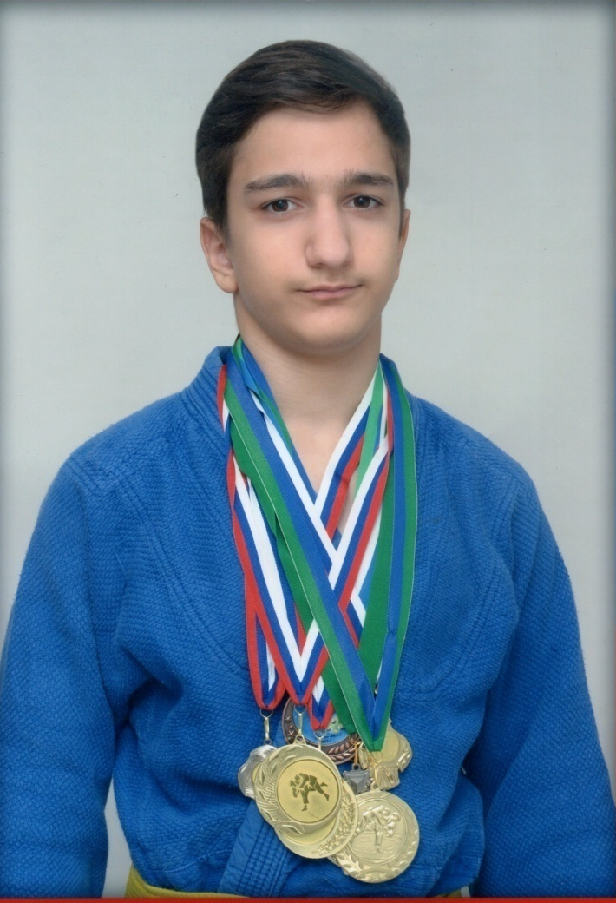
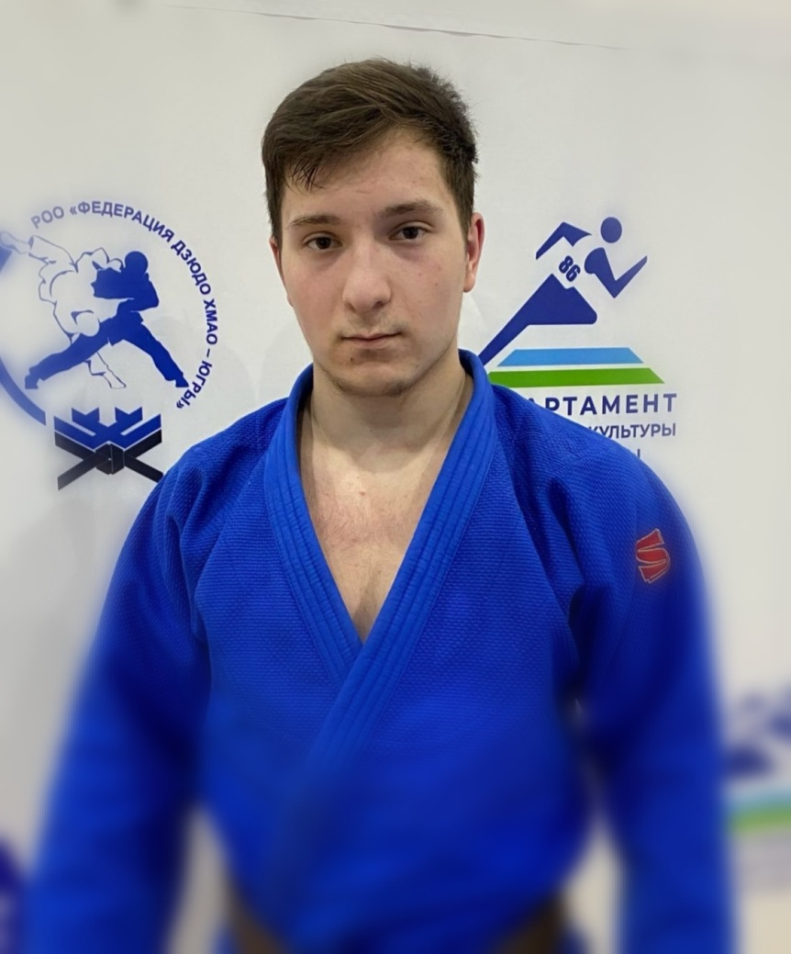
МИСЕЛИМЯН СПАРТАК МАМАЕВ ЭЛЬДАР
НЕОДНОКРАТНЫЙ ПОБЕДИТЕЛЬ И ПРИЗЁР ОКРУЖНЫХ СОРЕВНОВАНИЙ ПО ДЗЮДО. ПРИЗЁР 2 ЭТАПА V ЛЕТНЕЙ СПАРТАКИАДЫ МОЛОДЁЖИ РОССИИ 2021 Г. ПО ДЗЮДО.
ПРИЗЁР ПЕРВЕНСТВА ХМАО-ЮГРЫ ПО ДЗЮДО. В 2021 ГОДУ зачислен для прохождения спортивной подготовки и обучения В АПОУ ХМАО-Югры «Югорский колледж-интернат олимпийского резерва» г. Ханты-Мансийск

Slide 6
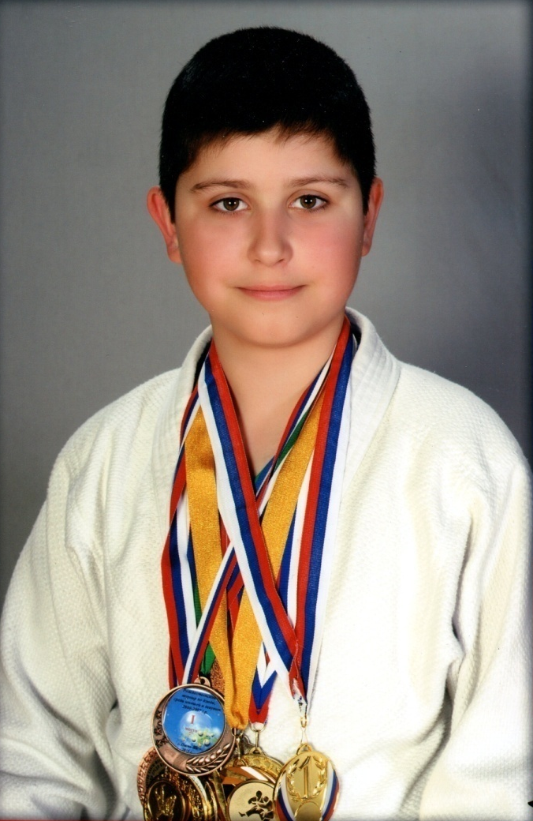
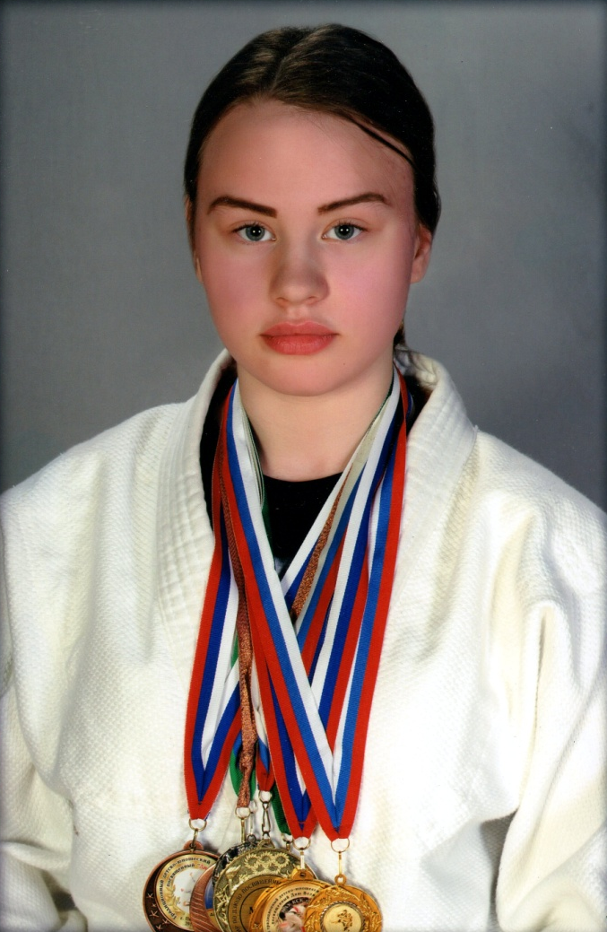
ИНГИЛИСТ ДМИТРИЙ ГРУНИЧЕВА КРИСТИНА
НЕОДНОКРАТНЫЙ ПОБЕДИТЕЛЬ И ПРИЗЁР ПЕРВЕНСТВ ХМАО-ЮГРЫ ПО ДЗЮДО
НЕОДНОКРАТНАЯ ПОБЕДИТЕЛЬ И ПРИЗЁР ПЕРВЕНСТВ ХМАО-ЮГРЫ ПО ДЗЮДО

Slide 7
ПОБЕДИТЕЛИ И ПРИЗЁРЫ ПЕРВЕНСТВА ХМАО-ЮГРЫ ПО ДЗЮДО

Slide 8
НЕОДНОКРАТНЫЕ ПОБЕДИТЕЛИ И ПРИЗЁРЫ ПЕРВЕНСТВ ХМАО-ЮГРЫ ПО ДЗЮДО

Slide 9
ПРИЗЁРЫ ХМАО-ЮГРЫ ПО ДЗЮДО И НЕОДНОКРАТНЫЕ ПОБЕДИТЕЛИ И ПРИЗЁРЫ МУНИЦИПАЛЬНЫХ СОРЕВНОВАНИЙ

Slide 10
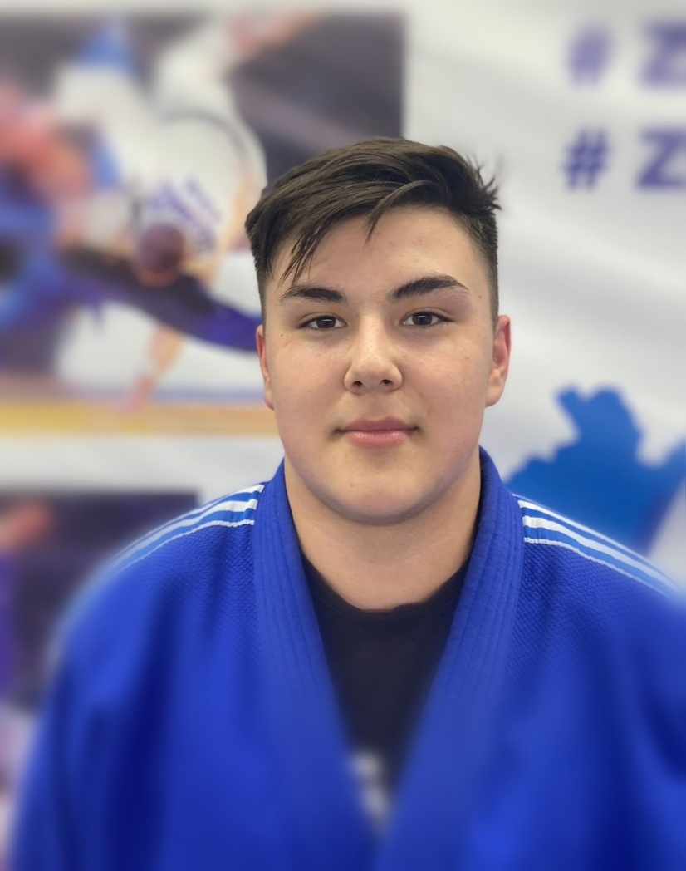
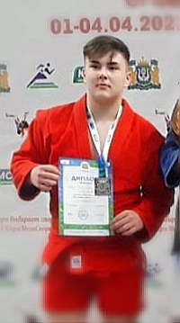
ПРИЗЁР ПЕРВЕНСТВ ХМАО-ЮГРЫ ПО ДЗЮДО И САМБО ОТЕГЕНОВ АЛИК

Slide 11
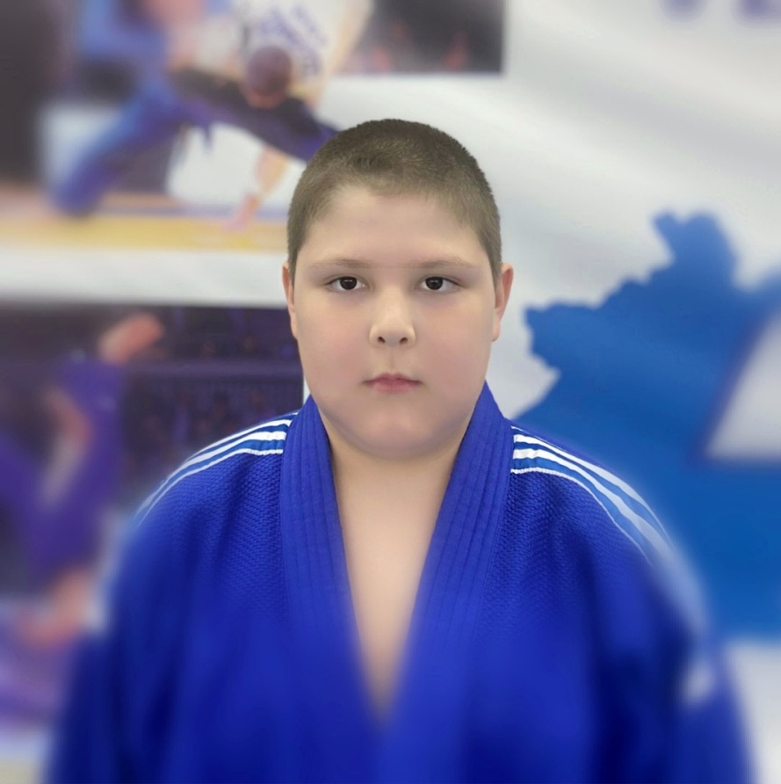
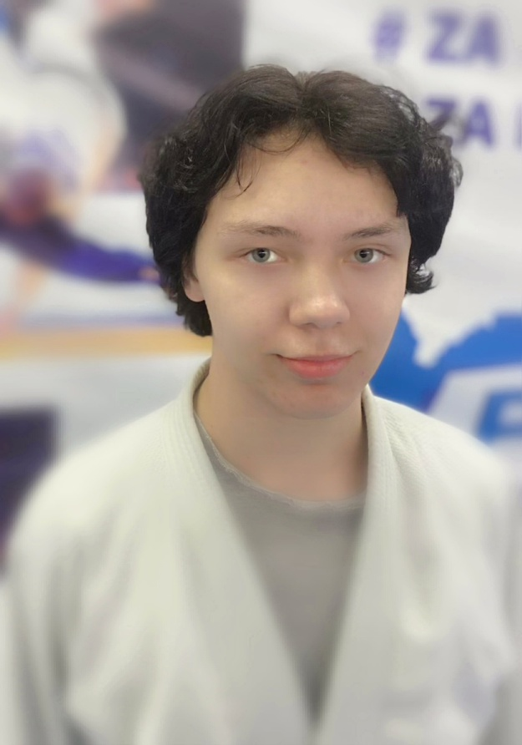
ПОБЕДИТЕЛИ И ПРИЗЁРЫ ПЕРВЕНСТВА ХМАО-ЮГРЫ ПО ДЗЮДО
Гашимов Гамид
Калачев Роман

Slide 12
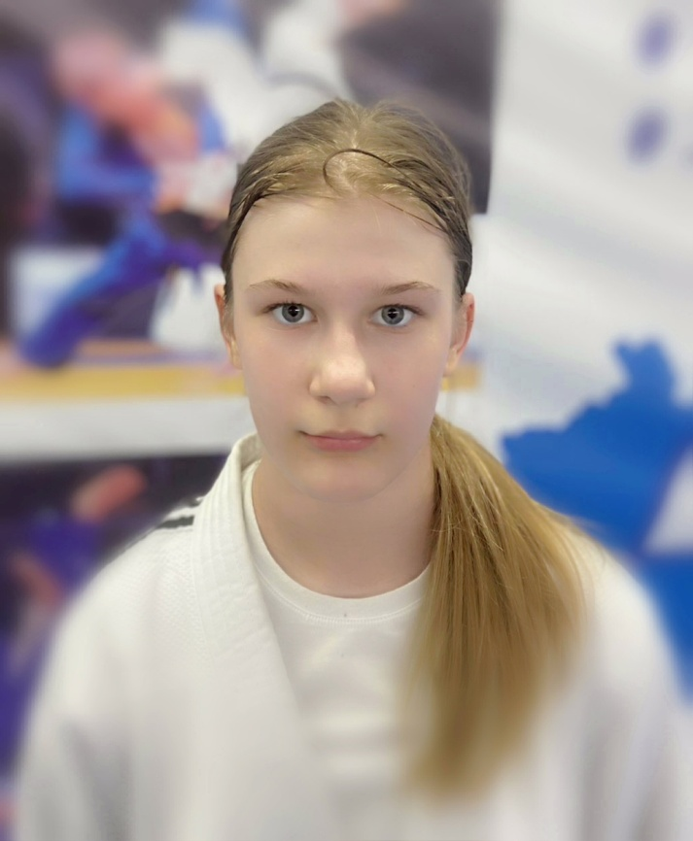
ПРИЗЁРЫ ПЕРВЕНСТВА ХМАО-ЮГРЫ ПО ДЗЮДО
Сухоносова Елизавета
Чиглинцева Виктория

Slide 13
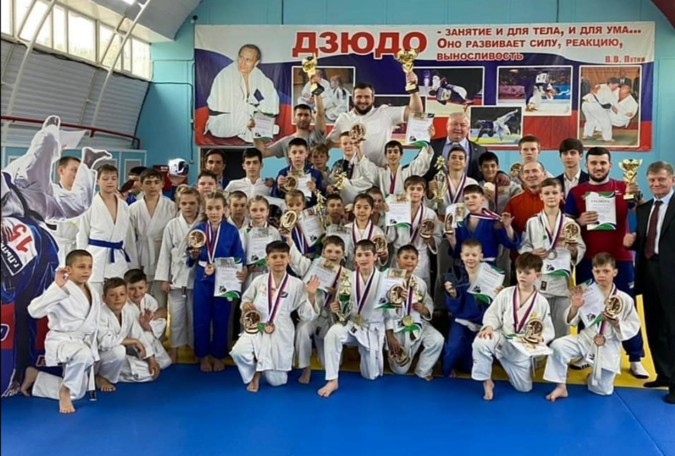
ЕЖЕГОДНО В ГОРОДЕ ПЫТЬ-ЯХЕ ПРОВОДЯТСЯ ТРИ ТУРНИРА ПО БОРЬБЕ ДЗЮДО
Уровня субъекта Российской Федерации, межрегиональные соревнования (включённые в ЕДИНЫЙ КАЛЕНДАРНЫЙ ПЛАН РЕГИОНАЛЬНЫХ, МЕЖРЕГИОНАЛЬНЫХ, ВСЕРОССИЙСКИХ И МЕЖДУНАРОДНЫХ ФИЗКУЛЬТУРНЫХ МЕРОПРИЯТИЙ И СПОРТИВНЫХ МЕРОПРИЯТИЙ ХМАО - ЮГРЫ) - «Открытый региональный традиционный детско-юношеский турнир, посвящённый Дню Великой Победы»

Slide 14
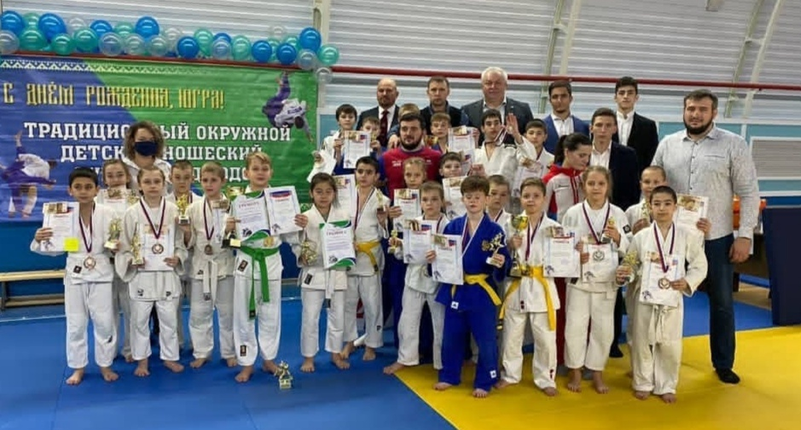
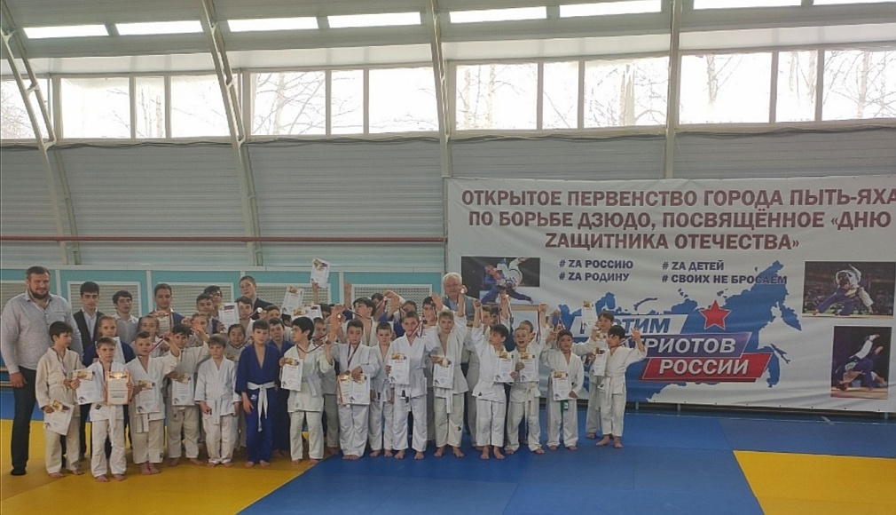
Межмуниципальный уровень
«Традиционный детско-юношеский турнир по дзюдо, посвящённый годовщине образования ХМАО-Югры»
«Открытое первенство города, посвящённое Дню защитника Отечества»

Slide 15
Двум спортсменам отделения дзюдо и самбо присвоены звания «Мастер спорта России по дзюдо»
Спортсмены отделения дзюдо и самбо ежегодно входят в состав спортивных сборных команд Тюменской области и ХМАО-Югры по дзюдо.
В 2022 году наш спортсмен вошел в состав сборной команды ХМАО-Югры по самбо.
В 2021 году массовые спортивные разряды были присвоены 23 дзюдоистам. Присвоен третий спортивный разряд по самбо.
Третья судейская квалификационная категория по дзюдо присвоена -Миселимяну Спартаку, Висирхаджиеву Малику,Овсяникову Игорю.
Юный спортивный судья - Калачев Роман, Бедерин Кирилл.

Slide 16
БЛАГОДАРИМ ЗА ПРОСМОТР!

